Slide 1
Информационные ресурсы
Информатика 11 кл §40

Slide 2
Ресурс - это запас или источник некоторых средств
Всякое общество, государство, фирма или частное лицо имеет определенные ресурсы, необходимые для его жизнедеятельности

Slide 3
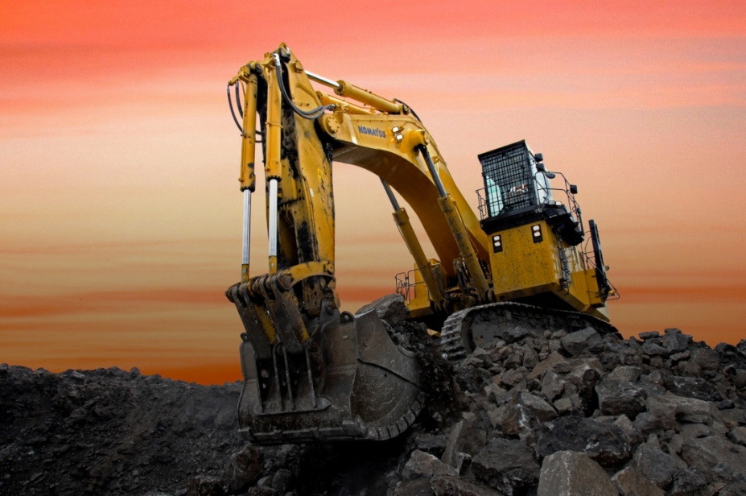
Традиционными видами общественных ресурсов являются:
Материальные ресурсы;
Сырьевые (природные) ресурсы;
Энергетические ресурсы;
Трудовые ресурсы;
Финансовые ресурсы.

Slide 4
Одним из важнейших видов ресурсов современного общества являются информационные ресурсы.
Со временем значимость информационных ресурсов возрастает; одно из свидетельств этого заключается в том, что они становятся товаром, совокупная стоимость которого на рынке сопоставима со стоимостью традиционных ресурсов.

Slide 5
«Информационные ресурсы – отдельные документы или отдельные массивы документов, документы или массивы документов в информационных системах (библиотеках, архивах, фондах, банках данных, других информационных системах»
Закон РФ «Об информации, информатизации и защите информации», принятый Государственной Думой 25 января 1995 года

Slide 6
Информационные ресурсы – являются стратегическими ресурсами наряду с традиционными.
Однако между информационными ресурсами и всякими иными существует одно важнейшее различие: всякий ресурс, кроме информационного, после использования исчезает.

Slide 7
В основу классификации можно положить:
Отраслевой принцип (по виду науки, промышленности, социальной сферы и т.п., к чему относится информация);
Форму представления (по виду носителей, степени формализованности, наличию дополнительного описания и пр.

Slide 9
Рынок информационных ресурсов
Развитие компьютерных информационных технологий способствует формированию рынка информационных ресурсов.
Товар – информационные продукты и услуги.
Как и на всяком рынке, на рынке информационных товаров и услуг есть свои поставщики(продавцы) и потребители (покупатели).

Slide 10
Поставщики – как правило, это производитель информации или ее собственники.
Центры, в которых создаются и хранятся базы данных;
Службы связи и телекоммуникации;
Бытовые службы;
Специализированные коммерческие фирмы, занимающиеся куплей-продажей информацией (рекламные агентства);
Неспециализированные фирмы, выпускающие «обычные» товары и в качестве дополнительной услуги – информацию о них;
Консалтинговые фирмы;
Биржи;
Частные лица (программисты) и пр.

Slide 11
Кто является потребителем информации?

Slide 12
Особый вид товара на информационном рынке – информационные услуги.
Поиск и подбор информации;
Консалтинг;
Обучение;
Телекоммуникации;
И пр.

Slide 13
В наше время формируется мировой рынок информационных ресурсов и услуг на базе глобальных компьютерных сетей.

Slide 14
Тема: Информационное общество
Найдите следующую информацию:
Какие события и процессы определили четыре информационные революции?
Что такое информационное общество?
Какой критерий может определить стадии информационного общества?
К каким изменениям в экономике государства и на рынке труда приводит формирование информационного общества?
В чём заключается информационный кризис общества? Каковы пути его преодоления?
Какие наиболее существенные проблемы и опасности существуют на пути к информационному обществу?

